Slide 1
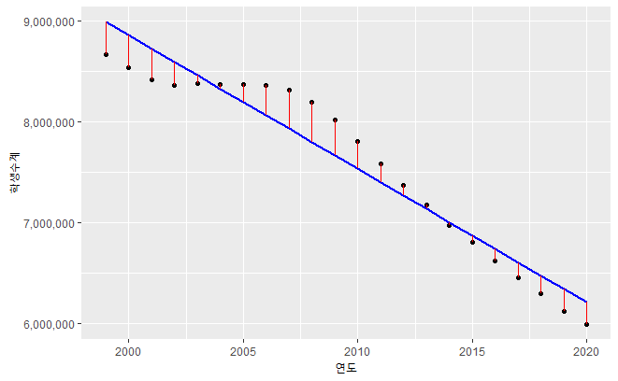
그림 7-2

Slide 2
오차가 마이너스이므로
적합값과 오차의 비율이 마이너스
Under-estimate
그림 7-3
Positive error 구간
(Over-estimated)
실제값
오차값
Negative error 구간
(Under-estimated)
오차가 플러스이므로
적합값과 오차의 비율이 플러스
Over-estimate

Slide 3
그림 7-4
실제값 대비 오차값(절대값)의 백분률
실제값
오차값
실제값 대비 오차값(절대값)의 백분률

